Slide 1

DCC Compositions
Publish/Subscribe and Connect
André Santanchè
Laboratory of Information Systems – LIS
Institute of Computing – UNICAMP
June 2021
Picture by Goran Konjevod https://flic.kr/p/advD33]

Slide 2

Slider como Componente
Web Component
<dcc-slider variable="age" min="1" max="130" index> </dcc-slider>

Slide 3
Propriedades
Web Component
<dcc-slider variable="age" min="1" max="130"/>
«component»
dcc-slider
variable
min
max

Slide 4

Componente de Diálogo
Web Component
<dcc-lively-talk character="patient" speech="Please, help me!"/>
«component»
dcc-lively-talk
character
speech

Slide 5

Publish/Subscribe
Web Components
«component»
dcc-slider
variable
min
max

Slide 6

Publish/Subscribe
Web Components
«component»
dcc-slider
«component»
dcc-lively-talk
variable
min
max
character
speech

Slide 7
Publish/Subscribe
Web Components
age
variable
min
max
character
speech
«component»
dcc-slider
«component»
dcc-lively-talk
var/age/changed
Barramento

Slide 8
Publish/Subscribe
Web Components
age
variable
min
max
character
speech
«component»
dcc-slider
«component»
dcc-lively-talk
subscribe
var/age/changed
Barramento

Slide 9
Publish/Subscribe
Web Components
age
variable
min
max
character
speech
«component»
dcc-slider
«component»
dcc-lively-talk
var/age/changed
Barramento

Slide 10
Publish/Subscribe
Web Components
age
variable
min
max
character
speech
«component»
dcc-slider
«component»
dcc-lively-talk
var/age/changed
Barramento

Slide 11
Conexão Equivalente
Web Components
«component»
dcc-slider
«component»
dcc-lively-talk
variable
min
max
character
speech

Slide 12

DCC Trigger
Web Component
<dcc-trigger label="Disease"
action="news/disease"
value="new disease">
</dcc-trigger>
«component»
dcc-trigger
label
action
value

Slide 13

Publishers
<dcc-trigger label="Disease"
action="news/disease"
value="new disease">
</dcc-trigger>
<dcc-trigger label="Medication"
action="news/medication"
value="new medication">
</dcc-trigger>

Slide 14



Subscribers
<dcc-lively-talk duration="0s"
character="doctor"
speech="I heard about a ">
<subscribe-dcc topic="news/#"></subscribe-dcc>
</dcc-lively-talk>
<dcc-lively-talk duration="0s"
character="nurse"
speech="I heard about a ">
<subscribe-dcc topic="news/disease"></subscribe-dcc>
</dcc-lively-talk>
<dcc-lively-talk duration="0s"
character="patient"
speech="I heard about a ">
<subscribe-dcc topic="news/soccer"></subscribe-dcc>
</dcc-lively-talk>

Slide 15
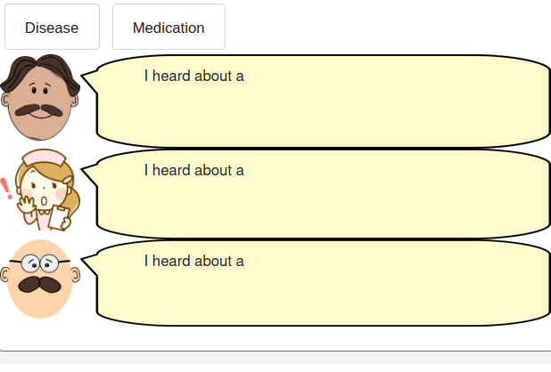
Composição Resultante

Slide 16
Coringas
Exemplo
# - qualquer hierarquia de tópicos a partir do ponto indicado
  fonte/#
    todos os tópicos iniciados por fonte/
      fonte/esporte
      fonte/esporte/futebol
      fonte/esporte/tênis
      fonte/ciência
  agregado/ciência/#
    todos os tópicos iniciados por agregado/ciência/
      agregado/ciência/biologia
      agregado/ciência/física

Slide 17
Coringas
Exemplo
+ - qualquer tópico no ponto indicado
  +/esporte/futebol
    todos os tópicos que tem esporte/futebol no segundo e terceiro níveis
    fonte/esporte/futebol
    agregado/esporte/futebol
  agregado/+
    todos os tópicos iniciados com agregado e mais um nível
    agregado/ciência
    agregado/esporte

Slide 18
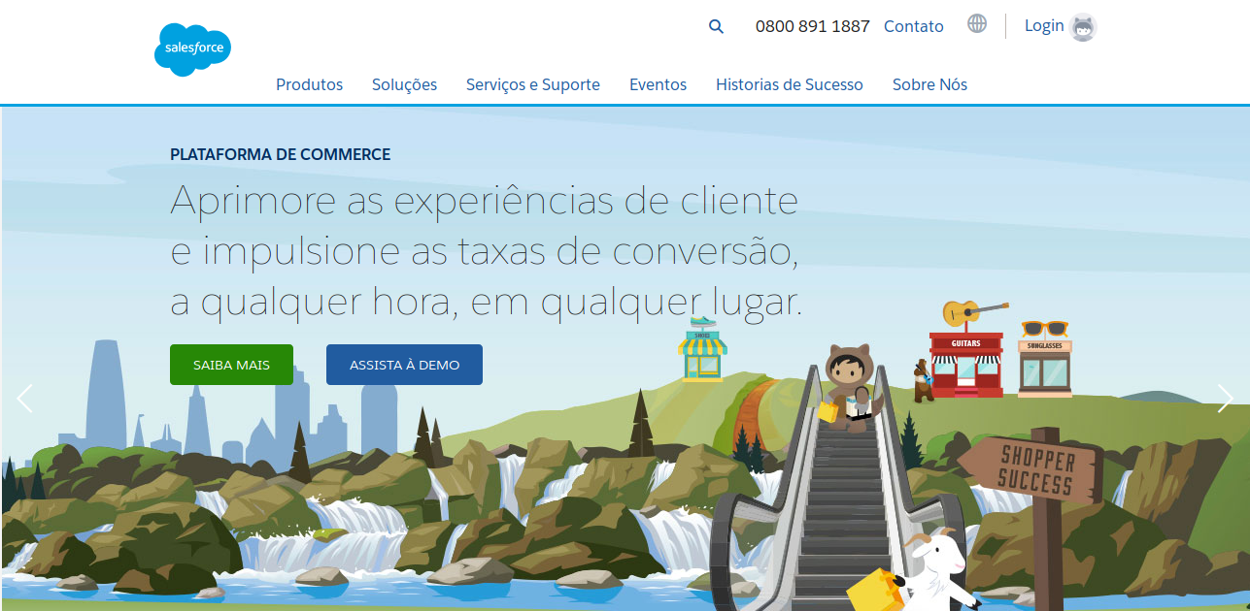
Salesforce https://www.salesforce.com

Slide 19
Salesforce
Plataforma de CRM na nuvem
Customer Relationship Management (CRM) - Gestão de Relacionamento com o Cliente

Slide 20

Lightning Components https://lightningdesignsystem.com
“Components are the building blocks of Salesforce applications, enabling designers and developers with ready-to-go interface elements available in HTML and CSS code, or in Sketch Templates.”

Slide 21
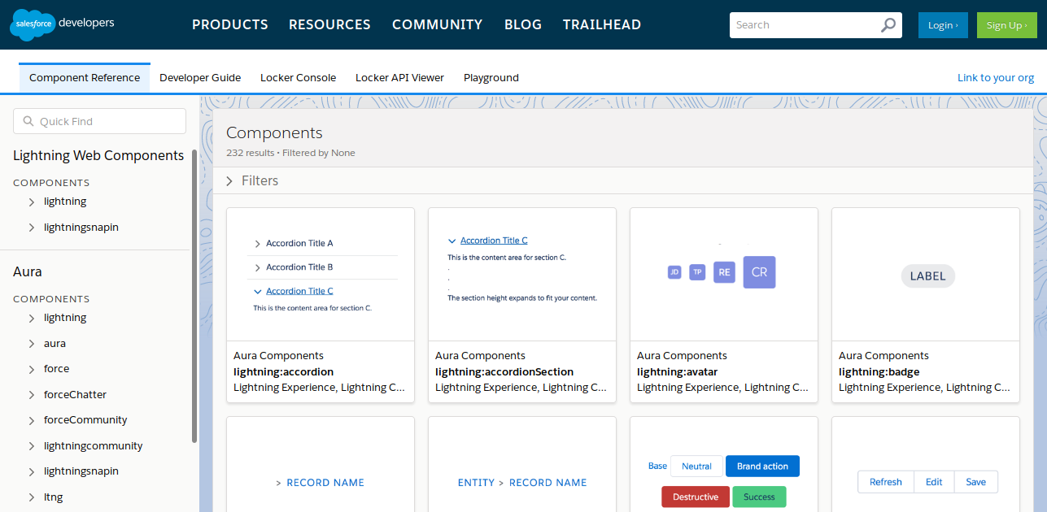
Lighting Component Reference https://developer.salesforce.com/docs/component-library/overview/components

Slide 22
Lighting
Modelo
Especificação / Padrão
  Webcomponents Model
  Lightning Web Components
Implementação
  Javascript / CSS / HTML
Empacotamento / Distribuição
  npm

Slide 23
André Santanchè http://www.ic.unicamp.br/~santanche

Slide 24
Licença
Estes slides são concedidos sob uma Licença Creative Commons. Sob as seguintes condições: Atribuição, Uso Não-Comercial e Compartilhamento pela mesma Licença.
Mais detalhes sobre a referida licença Creative Commons veja no link:
http://creativecommons.org/licenses/by-nc-sa/3.0/
Agradecimento a Goran Konjevod [https://www.flickr.com/photos/23913057@N05/] por sua fotografia “50-50 Show III” usada na capa e nos fundos, disponível em [https://flic.kr/p/advD33] vide licença específica da fotografia.

